Slide 1
Выпускная квалификационная работа
РАЗРАБОТКА ВЕБ-ПРИЛОЖЕНИЯ ПО ВИЗУАЛИЗАЦИИ АЛГОРИТМОВ ПОИСКА НА ГРАФЕ
Выполнил работу студент Кононов Сергей Владимирович
Направление подготовки: «Информатика и вычислительная техника»
4 курс 1 группа 1 подгруппа

Slide 2
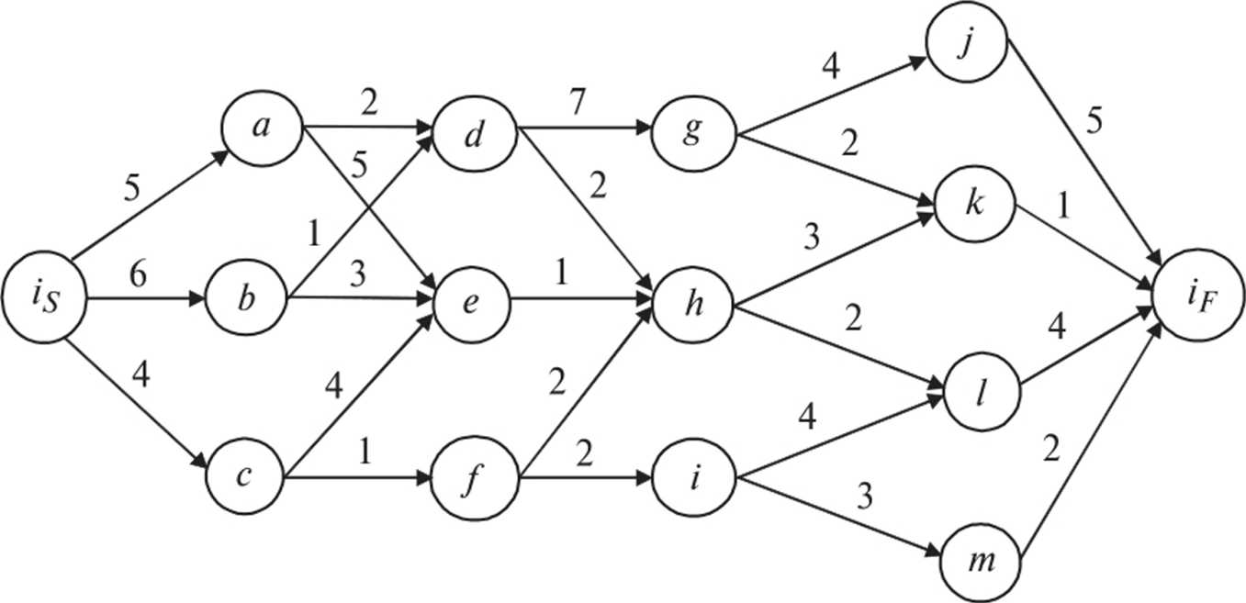


РАЗРАБОТКА ИНТЕРАКТИВНОГО ВЕБ-ПРИЛОЖЕНИЯ ПО ИЗУЧЕНИЮ И ВИЗУАЛИЗАЦИИ АЛГОРИТМОВ ПОИСКА НА ГРАФЕ

Slide 3
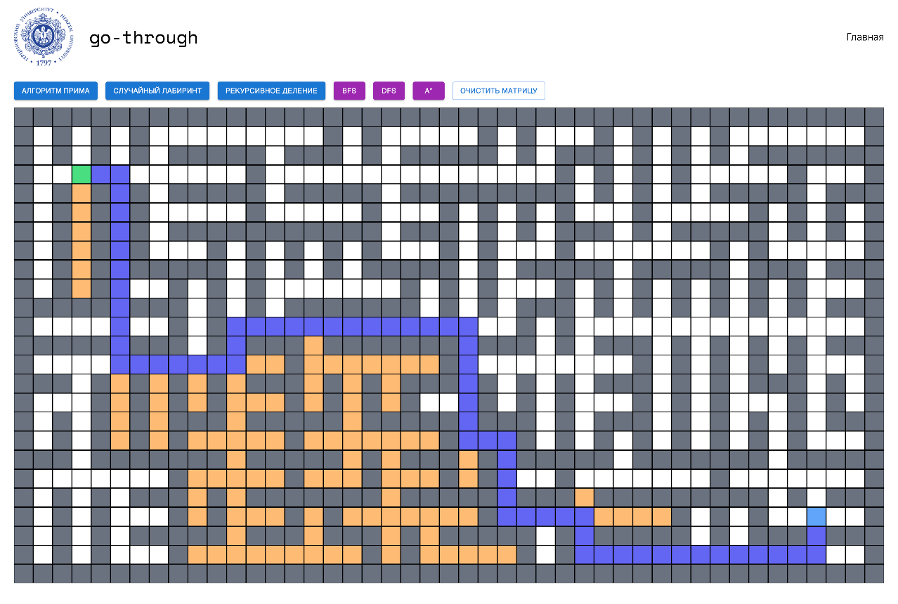
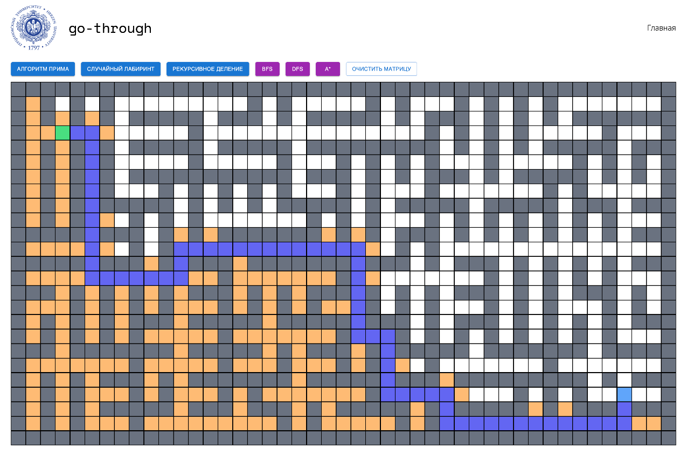
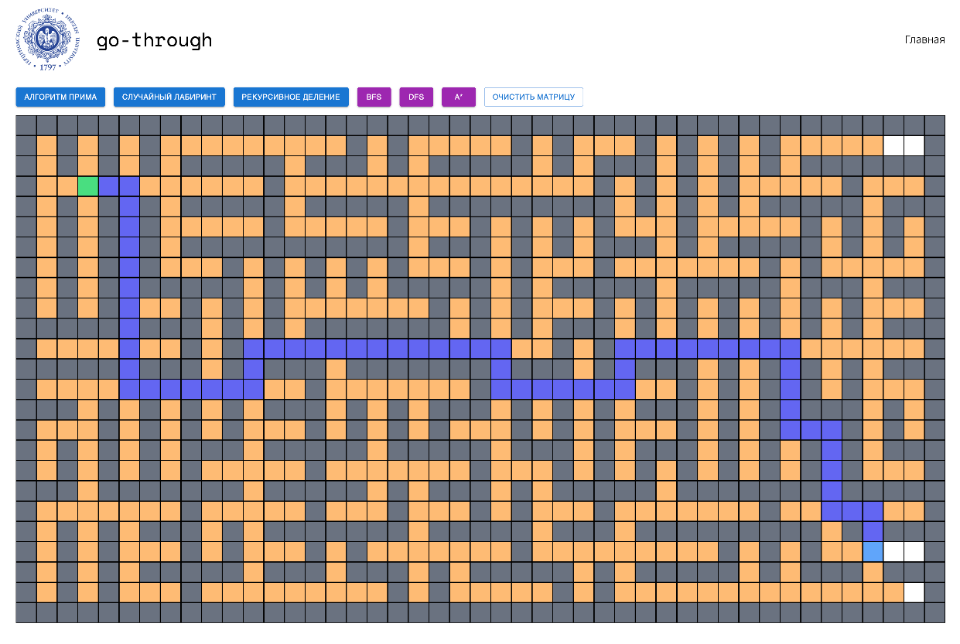
АЛГОРИТМЫ ПОИСКА НА ГРАФЕ
Алгоритм A*
Алгоритм DFS
Алгоритм BFS

Slide 4
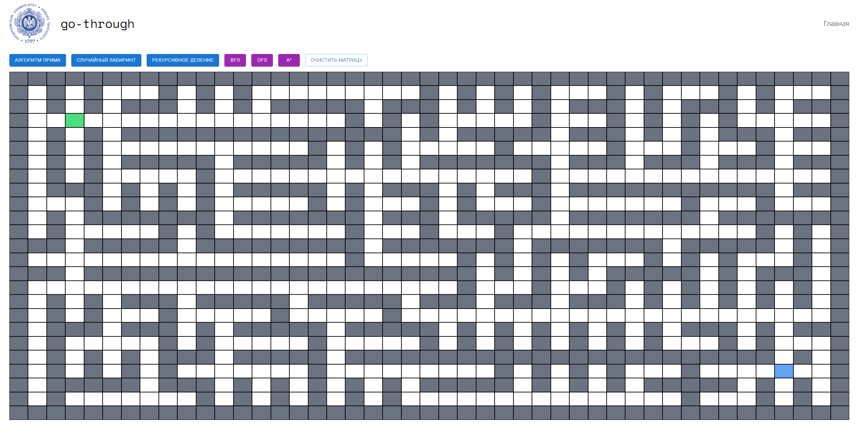
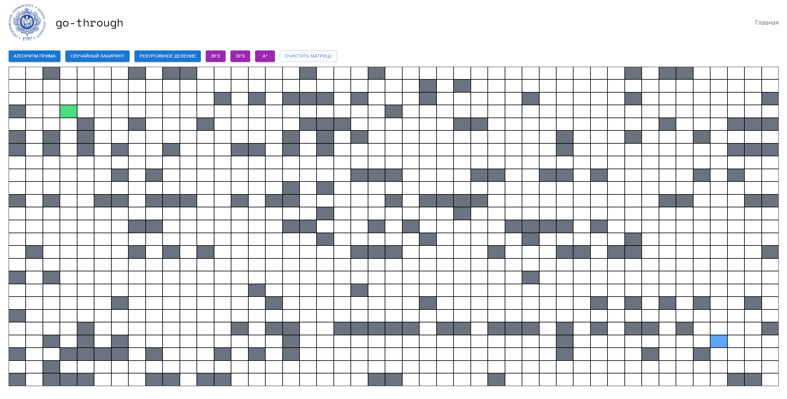
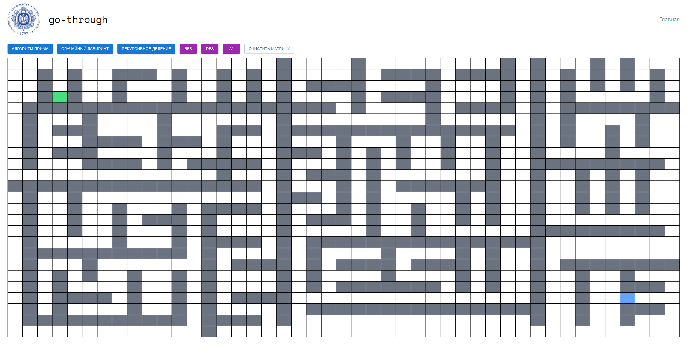
АЛГОРИТМЫ ДЛЯ СОЗДАНИЯ СЛУЧАЙНЫХ ЛАБИРИНТОВ
Алгоритм Прима
ГСПЧ
Рекурсивное деление

